Slide 1
Vektorová Grafika

Slide 2

Co to je?
Vektorová grafika využívá matematické vzorce k popisu tvarů. Je klíčová pro oblasti, kde je potřeba škálování bez ztráty kvality, například v logotvorbě nebo designu ikon
Typ počítačové grafiky
Analytická geometrie
Geometrické tvary
Využití v grafice
( ͡° ͜ʖ ͡°)

Slide 3
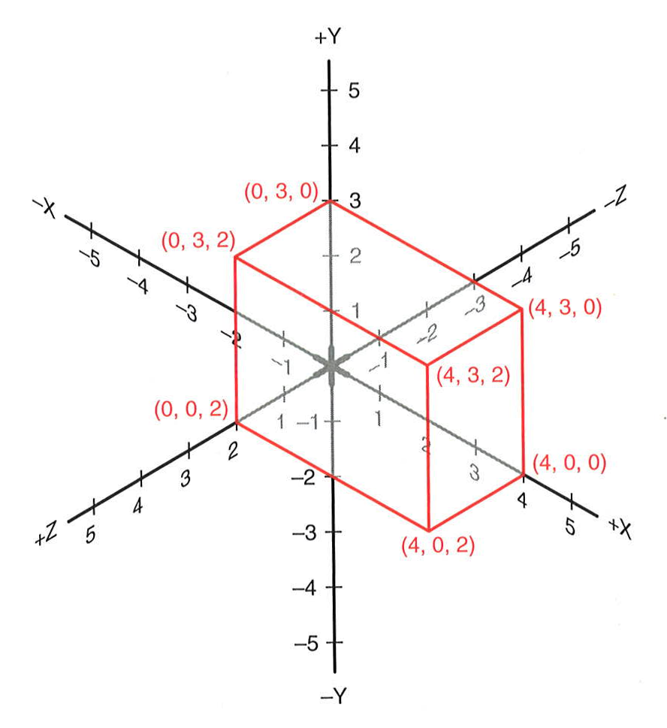
Data model
( ͡° ͜ʖ ͡°)
2D i 3D
Kartézská soustava je základem přesného
vykreslování
Geometrické Tvary jsou vytvářeny pomocí
Body
Úsečky
Křivky
Polygony

Slide 4
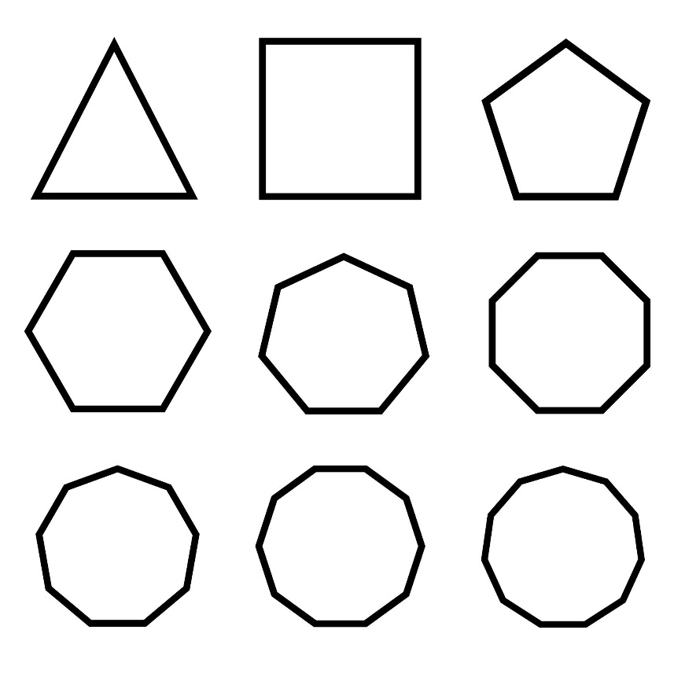
Data model
2D i 3D
Kartézská soustava je základem přesného
vykreslování
Geometrické Tvary jsou vytvářeny pomocí
Body
Úsečky
Křivky
Polygony
( ͡° ͜ʖ ͡°)

Slide 5
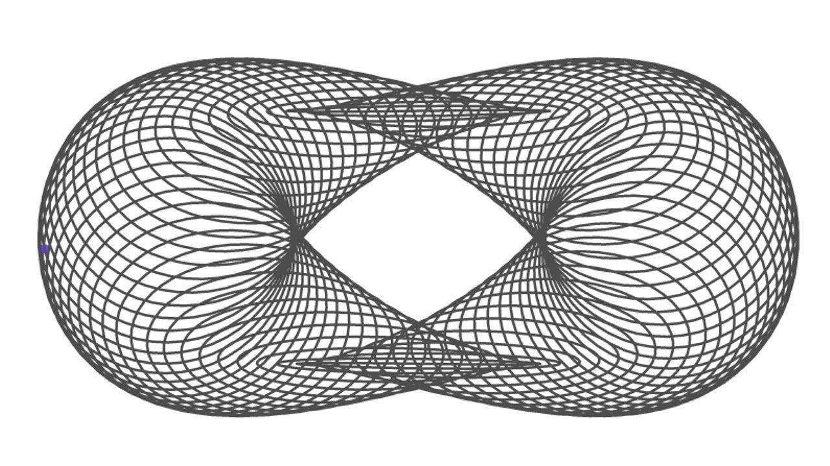
Data model
( ͡° ͜ʖ ͡°)
2D i 3D
Kartézská soustava je základem přesného
vykreslování
Geometrické Tvary jsou vytvářeny pomocí
Body
Úsečky
Křivky
Polygony

Slide 6
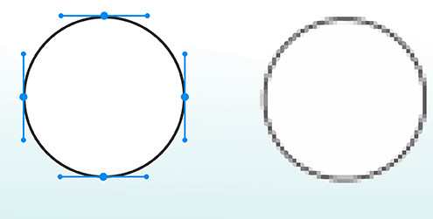
( ͡° ͜ʖ ͡°)
Výhody
Nevýhody
Nekonečné rozlišení=Precizní tisk
Velikost souboru=Jednoduché přenášení
Více účelová
Snadná editace
Není to rastr
Detail
Konzistentnost
Podpora
Nelze fotit
Není to rastr

Slide 7
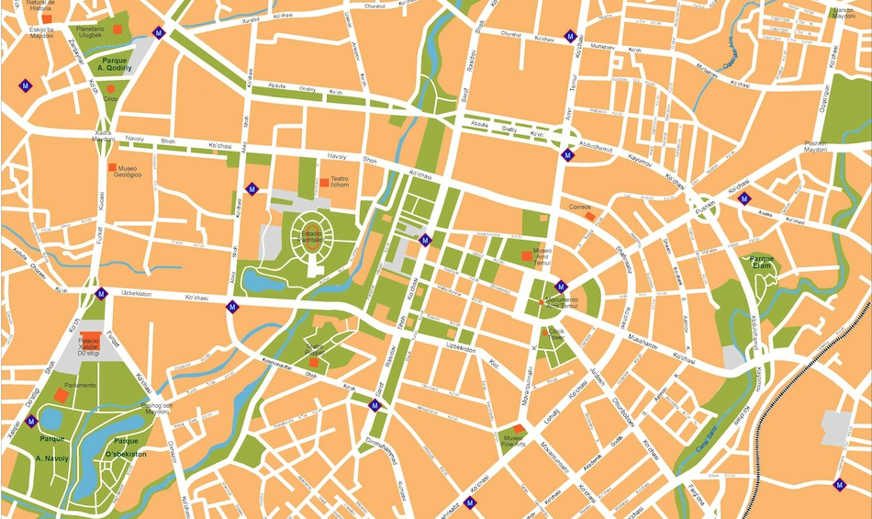
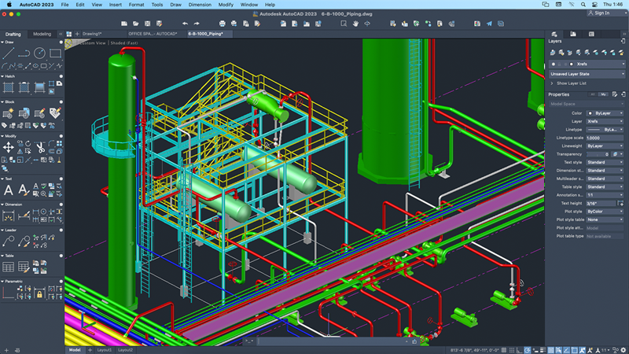
Nejen pro grafiky
Fonty
Mapování světa
Architektuře
Zeměměřičství
CAD
Herní grafika
Animace
( ͡° ͜ʖ ͡°)
( ͡° ͜ʖ ͡°)

Slide 8
Formáty a Software
( ͡° ͜ʖ ͡°)
Určuje co se dá uložit
SVG (scalable vector graphics)
Škálovatelnost, webové prohlížeče
AI (adobe illustrator)
Profesionální grafický design
TFF (TrueType font format)
EPS (Encapsulated PostScript)
Vhodný pro tisk
PDF (Portable document format)
Dokumenty, prezentaci, tisk
Inkscape
Adobe Illustrator
CAD

Slide 9
Děkuji za pozornost
( ͡° ͜ʖ ͡°)

Slide 10
Zdroje
https://emplois.ca.indeed.com/career-advice/career-development/what-is-vector-graphic
https://en.wikipedia.org/wiki/Vector_graphics
https://www.techtarget.com/whatis/definition/vector-graphics
https://www.geeksforgeeks.org/vector-graphics-in-computer-graphics/

